Slide 1
大中票券債券市場展望雙週報
2025/04/01
Peter Tsai

Slide 2
市場回顧
最近二週，美債10y利率呈橫向整理。主因軟數據與硬數據顯示的方向不同，利率在川普政策的反覆中，呈現整理格局。FED官員談話中性偏鷹，美債利率最終以下跌作收。上週五美債10y利率收在4.2494%。台債市場因總裁表示三月不升息後，利率轉跌，又電價決定不調漲，利率走跌幅度擴大。由於美債市場偏多，台債債市在電價調漲因素消除後，有利多方。上週收盤，10y利率收在1.635%，5y收在1.525%。

Slide 3
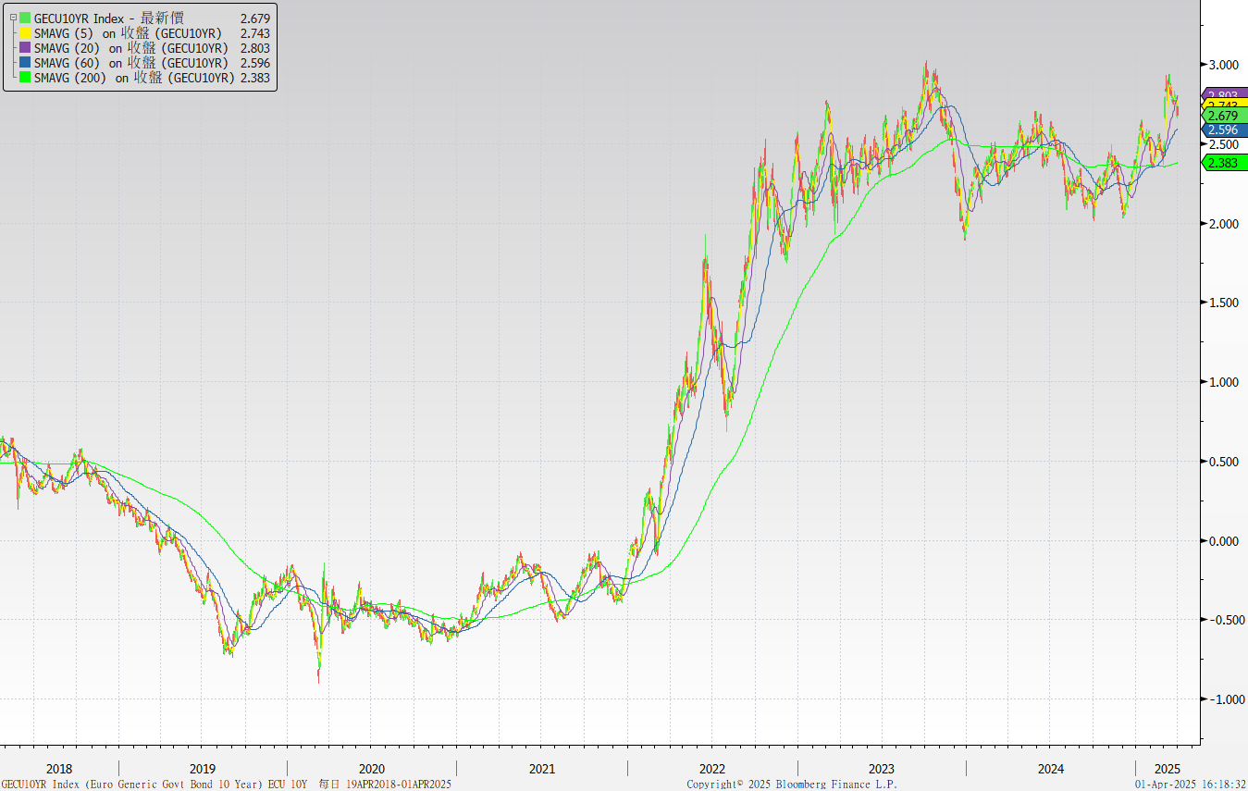
歐債十年期利率走勢圖

Slide 4
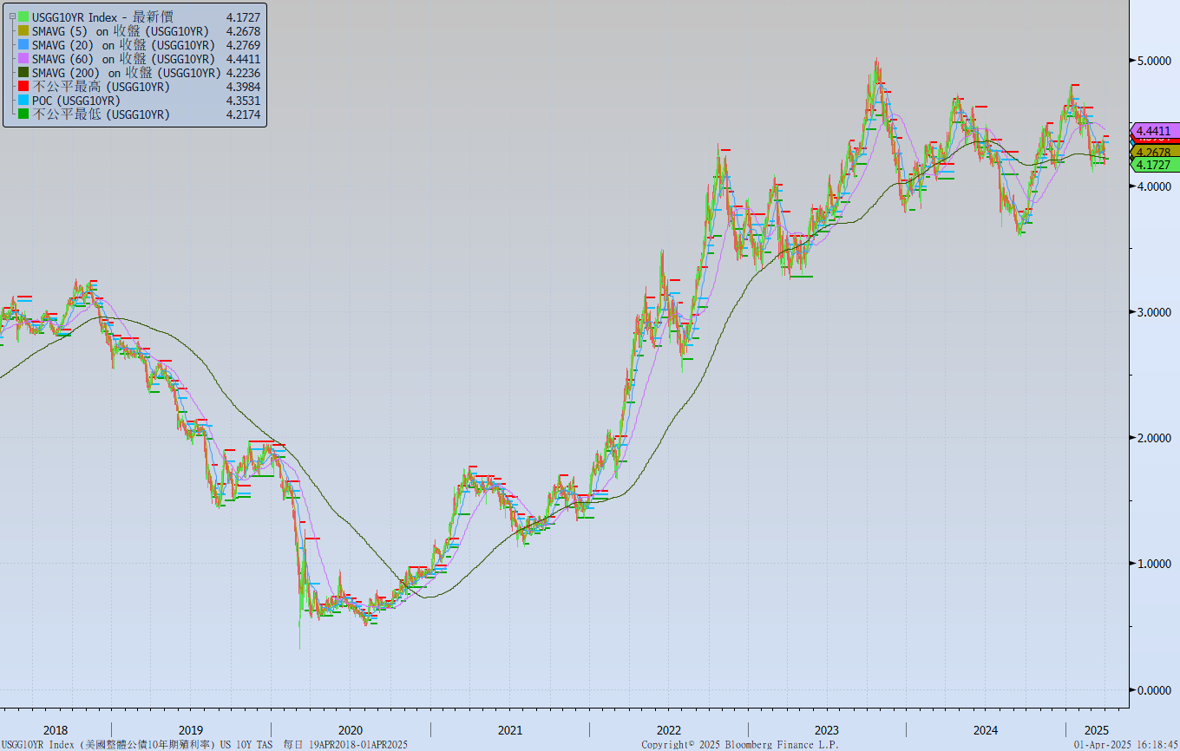
美債十年期利率走勢圖

Slide 5
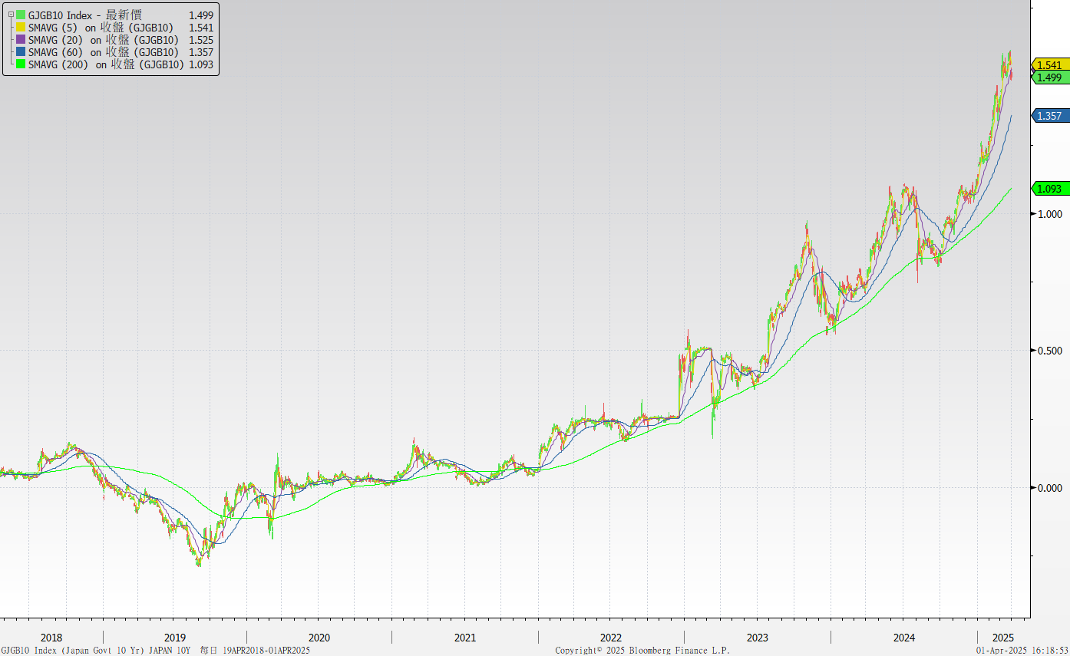
日債十年期利率走勢圖

Slide 6
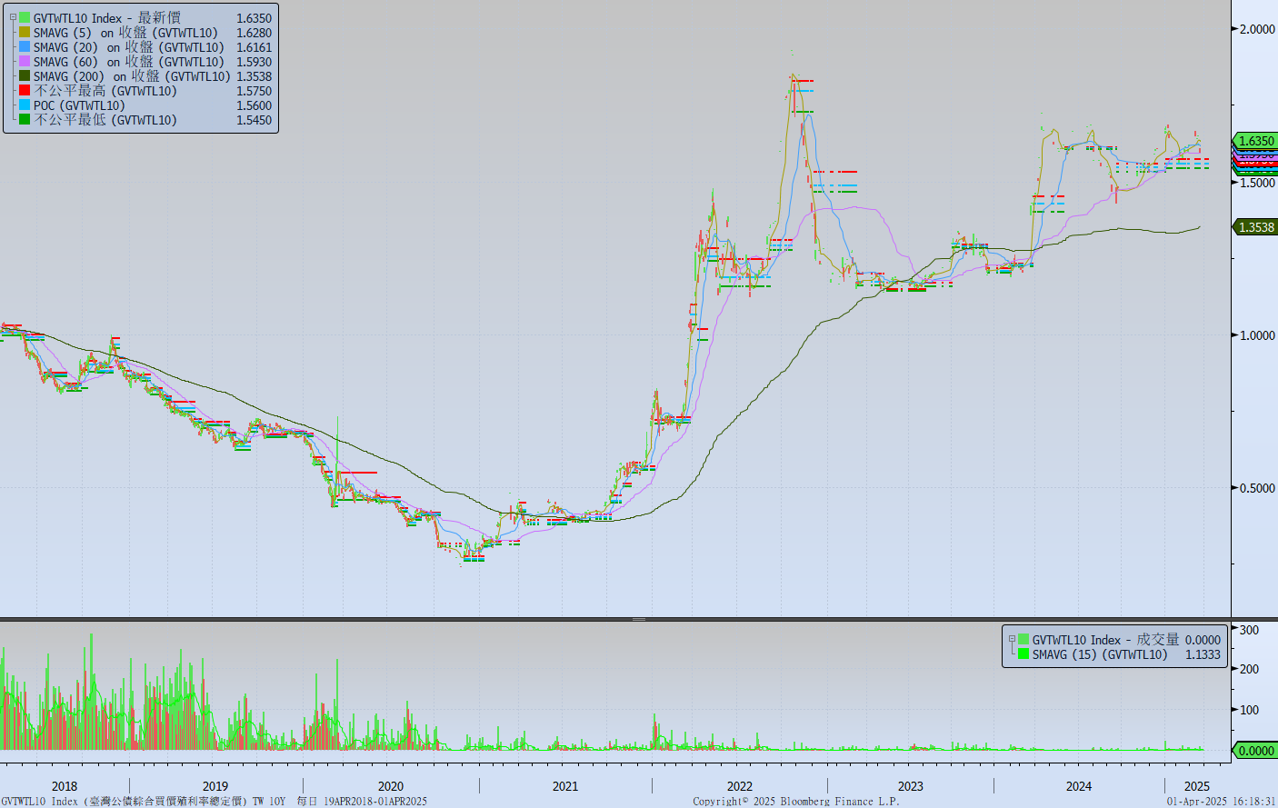
台債十年期利率走勢圖

Slide 7
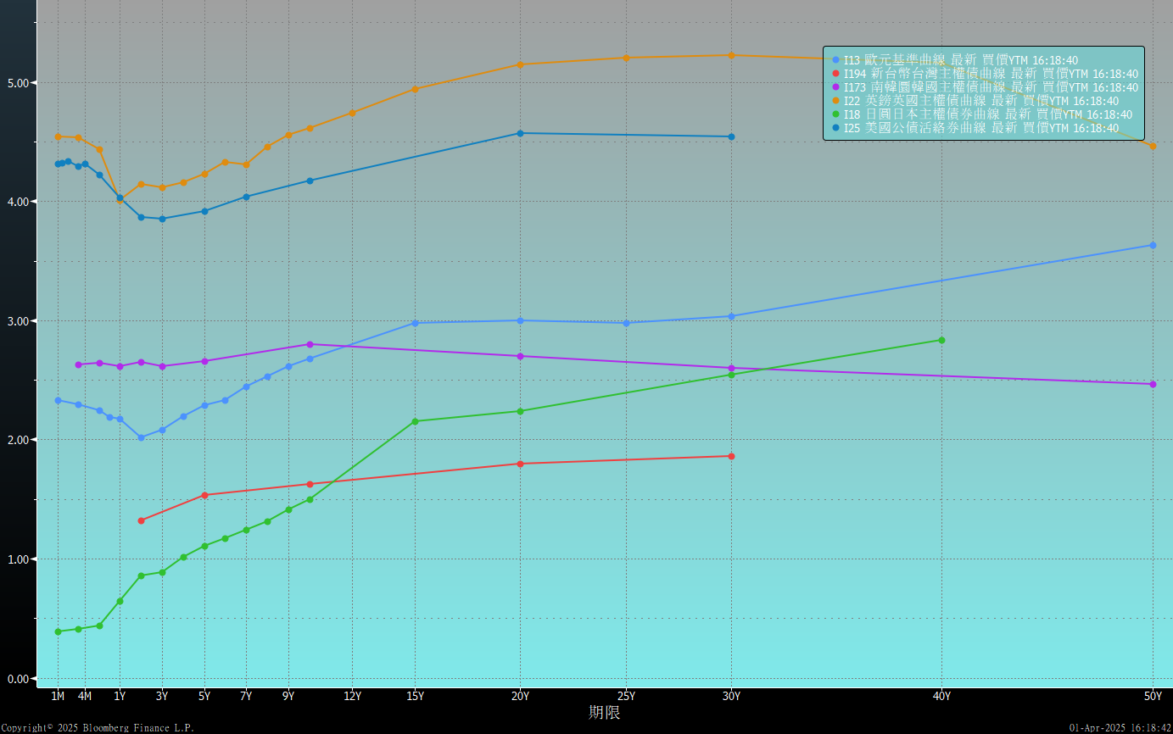
主要國家殖利率曲線

Slide 8
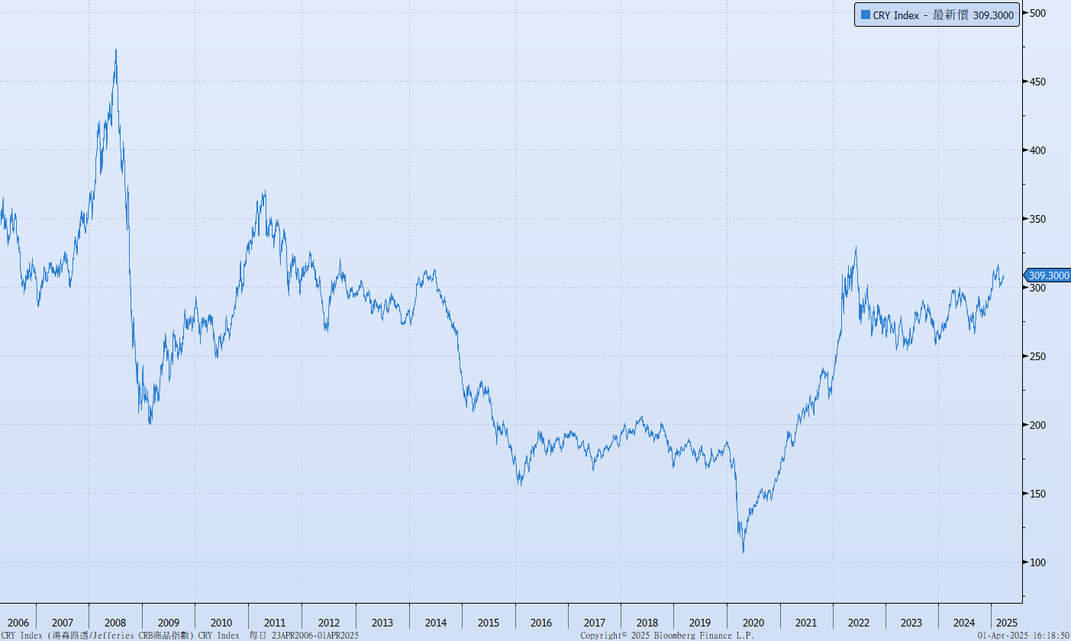
原物料指數

Slide 9
美國GDP成長率

Slide 10
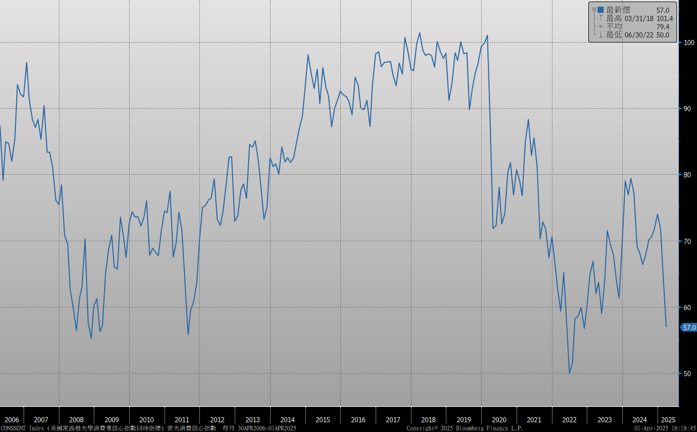
密大消費信心

Slide 11
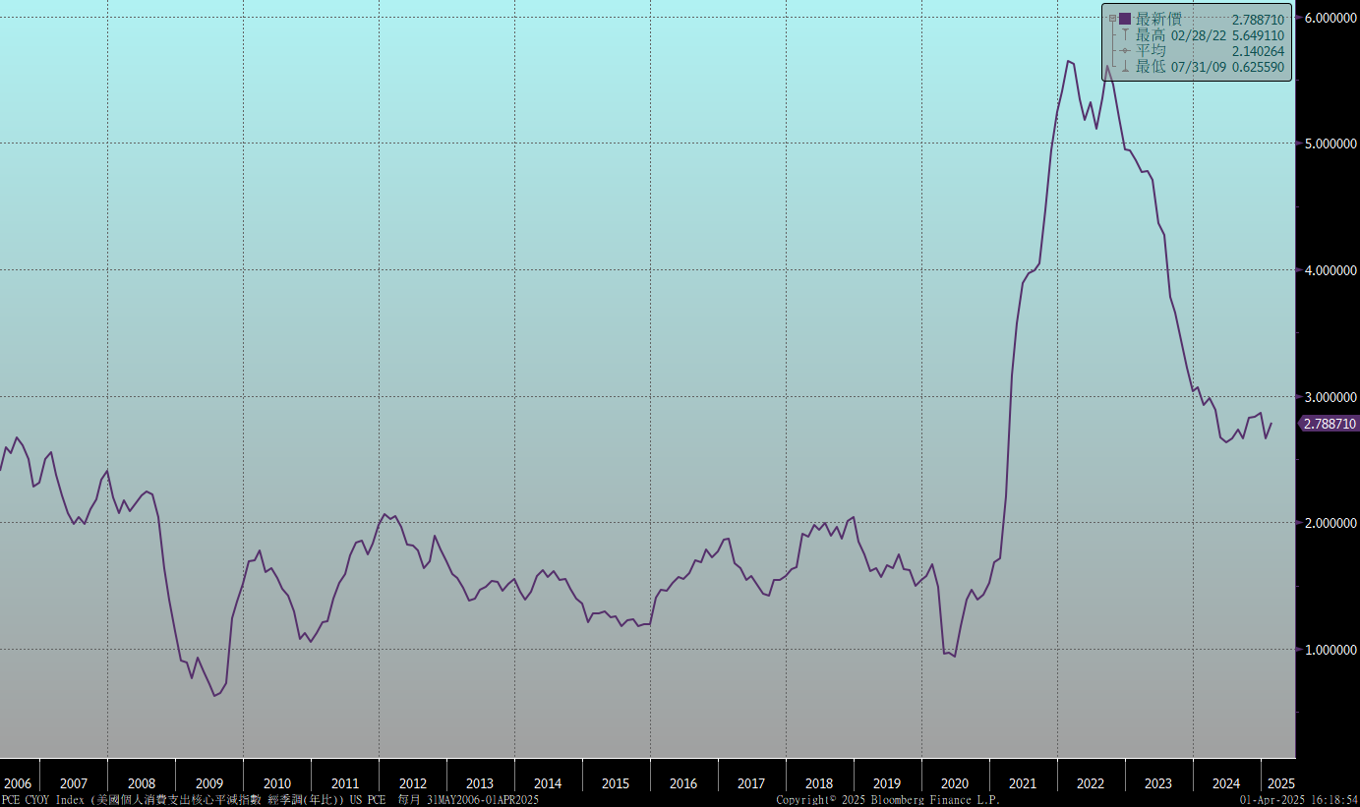
美國個人消費支出核心平減指數 經季調(年比)

Slide 12
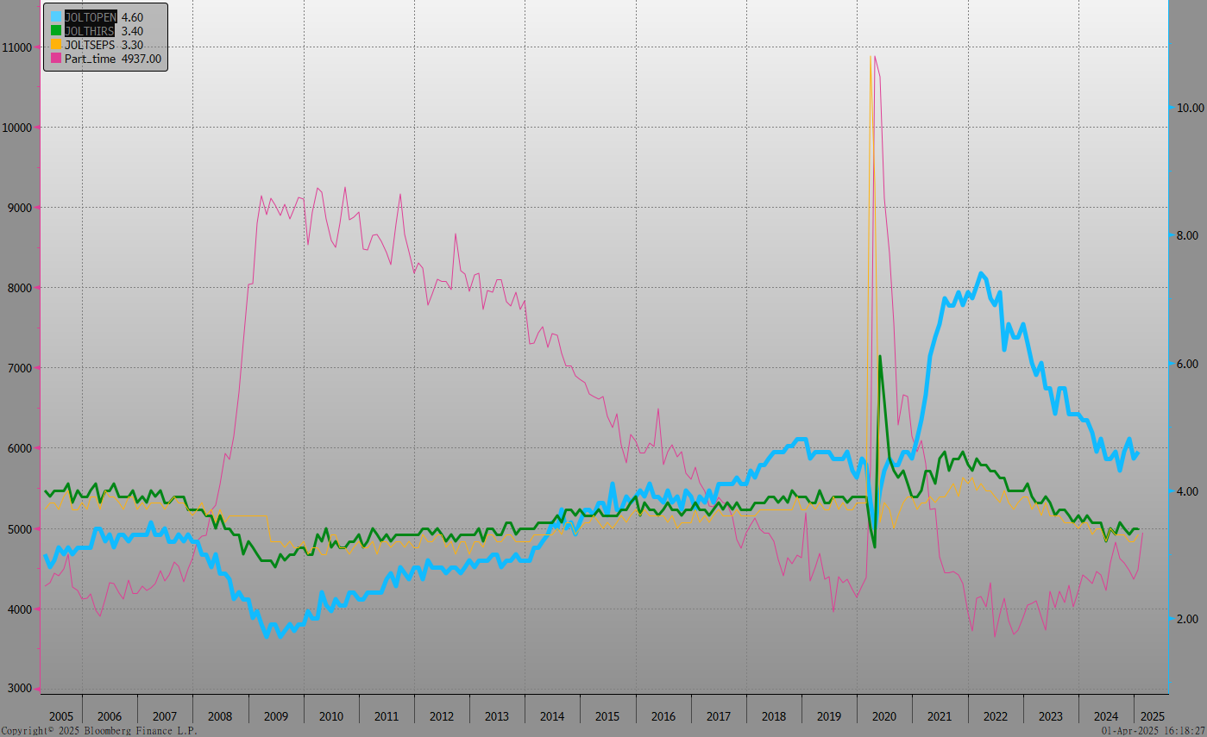
美國就業情況

Slide 13
美國非農就業人數

Slide 14
美國新屋及成屋銷售

Slide 15
ISM指數

Slide 16
SOFR OIS

Slide 17
經濟數據預報

Slide 18
市場展望
從利率走勢看，美債10y利率月線向下與季線也向下，顯示盤勢偏向下跌。雖然川普政策搖擺，但市場關注在目前投資暫停後的經濟展望。
經濟數據方面，即將公布歐元區2月PPI數據。美國3月非農就業報告、3月ISM製造業指數與服務業指數。台灣3月CPI數據。目前美公債10Y利率偏多，除非經濟數據優於預期，才有反彈機會。由於川普政策不明，企業投資暫停，反而比關稅的影響更大。台債市場，在電價不漲的情況下，市場利空出盡，債市偏多看待。5年期IRS利率目前跌破1.80%，空頭避險盤消退，利率回跌。債券操作上，仍應考量通膨風險，利率逢高布局，不積極追多。

